Slide 1

Java EE 应用

Slide 2
目标
了解JavaEE的开发模型
了解Model1的特点
了解Model2的特点
掌握MVC设计思想
熟悉多层架构模式
了解Java EE的常见架构技术
-<number>-

Slide 3
JavaEE概述
Java EE经过多年发展，已经成为一个稳定、开源、安全的企业级开发平台。
在传统的Java EE应用中，EJB（Enterprise Java Bean，企业级JavaBean）是核心，但在轻量级Java EE应用中，EJB不再是必须的，目前流行的轻量级Java EE应用框架有Struts2、Spring和Hibernate等。
-<number>-

Slide 4
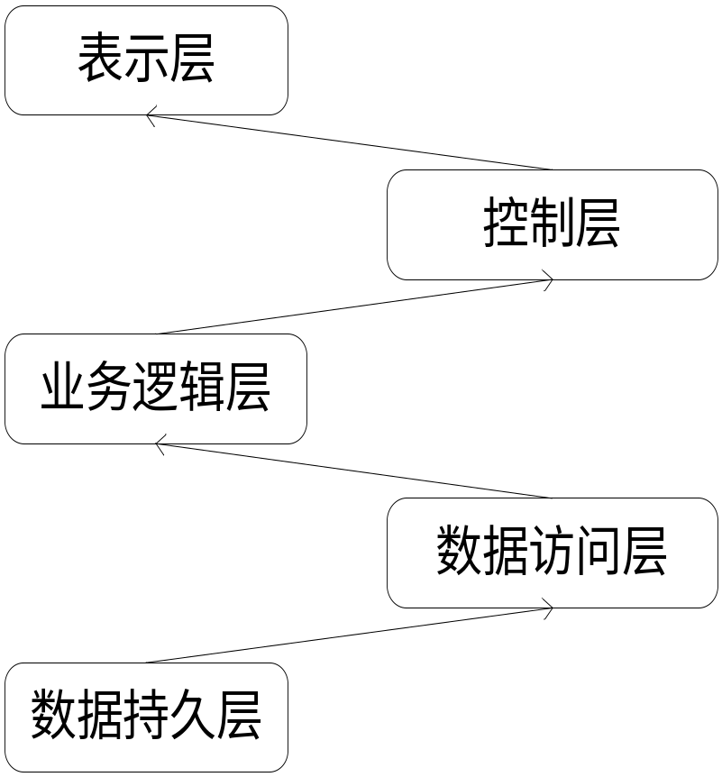
JavaEE分层模型
Java EE应用大致可分为如下几层 ：
  表示层：
  收集用户请求并显示处理结果
  控制层：
  拦截请求、调用业务逻辑处理请求、控制转向
  业务逻辑层：
  实现业务逻辑
  数据访问层：
  数据的增删改查等
  数据持久层：
  负责把数据进行持久化
-<number>-

Slide 5
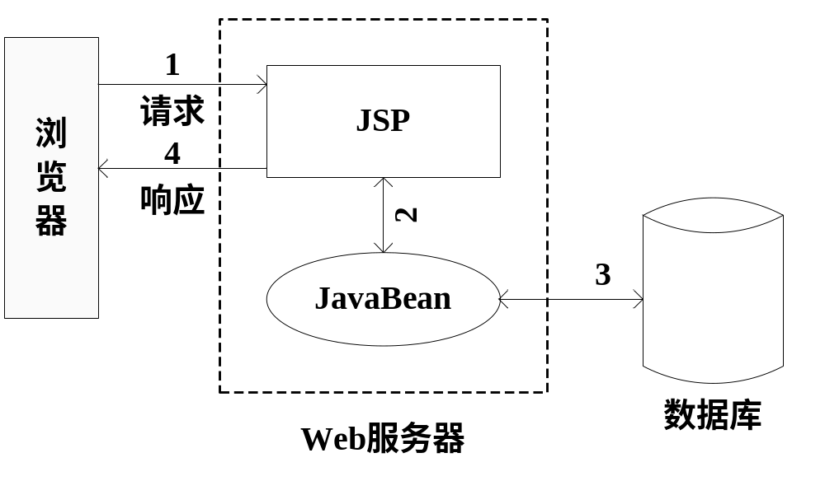
Model1模型
适用于快速开发小型规模的项目
可扩展性和可维护性差
-<number>-

Slide 6
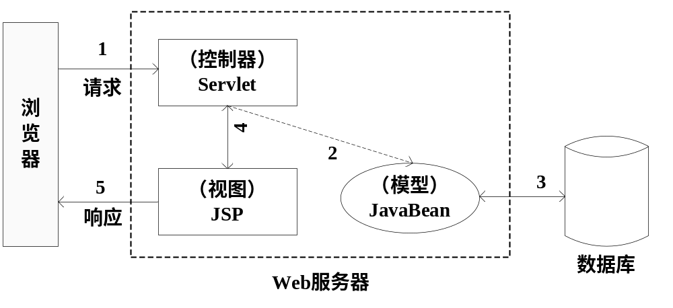
Model2模型
Model2是基于MVC思想的架构
Servlet作为前端控制器，负责接收客户端发送的请求
Servlet调用JavaBean完成实际的业务逻辑处理
处理结果显示到相应的JSP页面
-<number>-

Slide 7
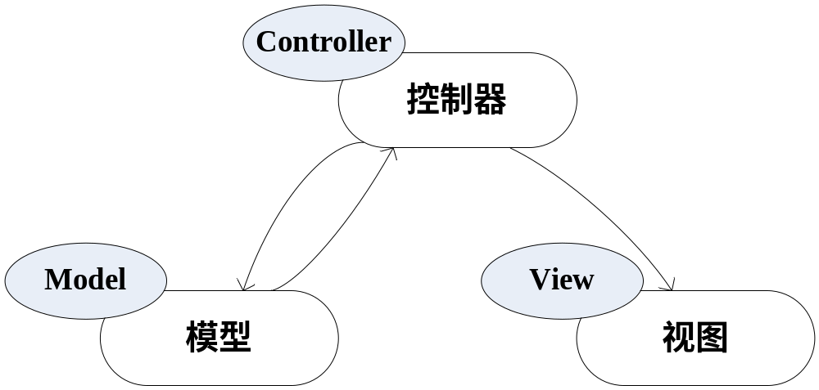
MVC
Mode 模型
View 视图
Controller 控制器
数据的获取与显示分离
控制器组合模型和视图
松散耦合，协同工作
各司其职，互不干涉
-<number>-

Slide 8
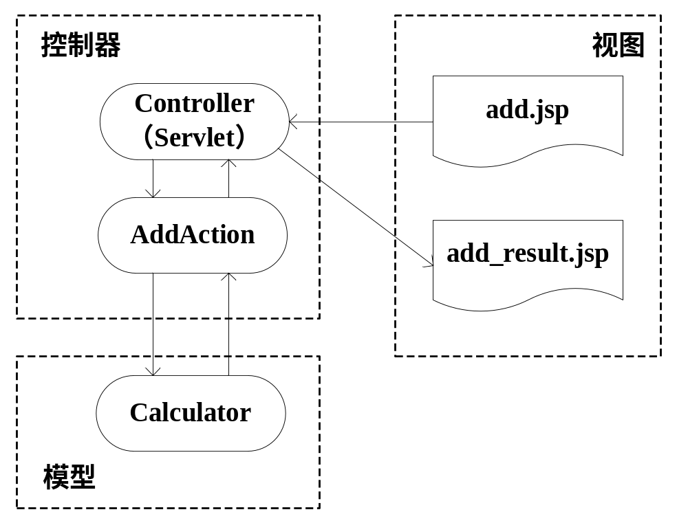
自定义MVC框架
示例：1.1
-<number>-

Slide 9
自定义MVC框架
自定义的MVC框架的核心是控制器的实现
  定义Action接口
  实现Controller类
public interface Action {
//定义该接口的实现类必须实现的execute方法
String execute(HttpServletRequest request,HttpServletResponse response);
}
public class Controller extends HttpServlet {
……
public void doGet(HttpServletRequest request, HttpServletResponse response)
throws ServletException, IOException {
String path = request.getServletPath();
Action action = (Action)this.determinActionByPath(path);
String resultView = action.execute(request,response);
if (null!=resultView){
request.getRequestDispatcher(resultView).
forward(request, response);
}
}
}
-<number>-

Slide 10
使用自定义MVC框架
创建add.jsp页面，接收用户输入数据
创建业务逻辑类Calculator，实现数据的算术运算
创建AddAction类，该类实现Action接口。在execute()方法中获取add.jsp页面中的表单数据，并调用Calculator进行计算
创建add_result.jsp页面，显示计算结果
-<number>-

Slide 11
JSP和Servlet
Java EE平台中最早的规范，至今仍广泛应用
Servlet和JSP其实是完全统一的
真正在Web服务器中运行的是Servlet，真正提供HTTP服务的也是Servlet
Servlet更多的是作为控制层组件来实现相应的功能
-<number>-

Slide 12

Struts2
Struts是最早的MVC框架
Struts2是Struts1与Webwork的结合
Struts2提供了大量易用的新特性
大量使用拦截器
-<number>-

Slide 13

Hibernate
ORM（Object Relation Mapping） 框架
以面向对象的方式来操作关系型数据库
解决了面向对象的Java语言与关系型数据库之间数据表示形式不一致的矛盾
-<number>-

Slide 14

Spring
Java EE的轻量级全方位解决方案
主要用来实现依赖注入、面向切面的编程、声明式事务以及对持久层的支持和简化等功能
当前最流行的轻量级Java EE技术框架
-<number>-

Slide 15
EJB3
EJB（Enterprise JavaBean）是一种用于分布式应用的标准服务器端组件模型
会话Bean、实体Bean和消息驱动Bean
相对于EJB2.0，EJB3.0做到了尽可能的简单和轻量化
-<number>-

Slide 16
小结
Java EE应用通常分为5层：数据持久层（POJO）、数据访问层（DAO）、业务逻辑层、控制层和表示层
Model1模式的实现比较简单，适用快速开发小规模项目
Model2是基于MVC思想的架构
MVC思想将一个应用分成三个部分：Model(模型)、View(视图)和Controller(控制器）
模型、视图和控制器三部分松耦合协同工作，从而提高应用的可扩展性和可维护性
JSP、Servlet和EJB3.0是Java EE平台的标准规范
Struts2、Spring和Hibernate是稳定的、成熟的开源框架，具有广泛的项目应用
-<number>-

Slide 17

谢 谢
Thanks for listening.

